Slide 1
স্বা
গ
ত
ম

Slide 2
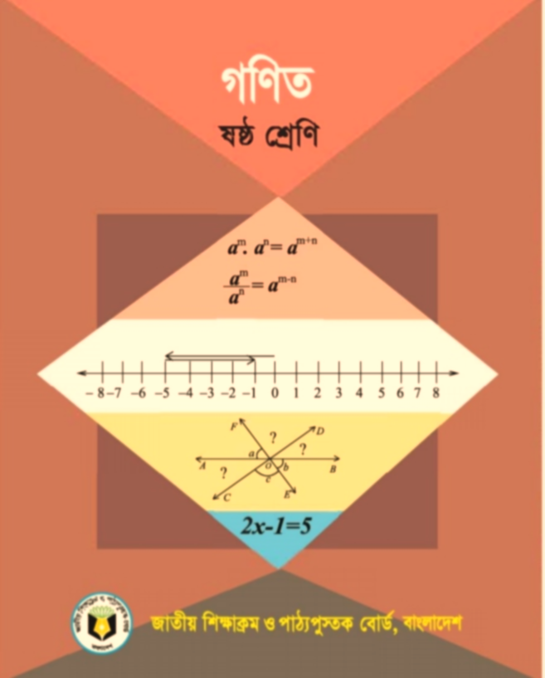
পরিচিতি
মোঃ মাহাবুর রশিদ
সহঃ শিক্ষক (গণিত)
বরেন্দ্র একাডেমী মাধ্যমিক বিদ্যালয়
নিয়ামতপুর, নওগাঁ
মোবাইল নং ০১৭৪১-১৯৮৪৮০ mahaburrashidict56@gmail.com

Slide 3
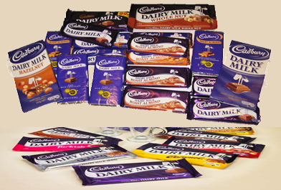
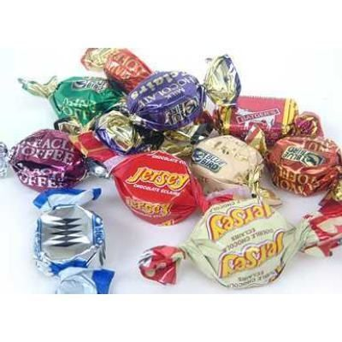
নিচের চিত্র দেখি ও মন্তব্য করি
দামপুরা বাজারে চকলেট ও লজেন্স বিক্রয় হয়।
চারটি চকলেট ও ছয়টি লজেন্স বিক্রয় হল।
16টি চকলেট ও 12টি লজেন্স অবিক্রিত থাকল।

Slide 4
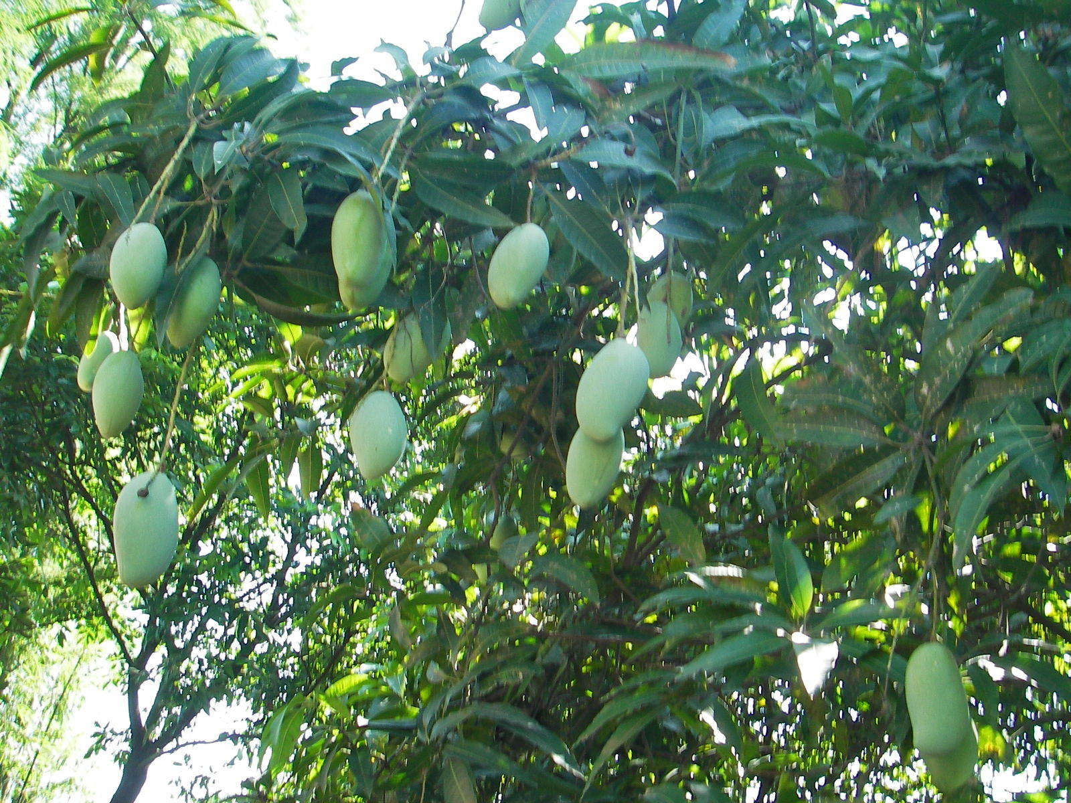
এসো আরো কিছু সমস্যা নিয়ে চিন্তা করা যাকঃ
মোট আম
xটি
–
5টি আম
পচে গেলো
–
9টি আম
পড়ে গেলো
=
14টি আম
গাছে থেকে গেলো
x – 5 – 9 = 14

Slide 5
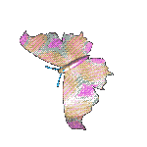
আজকের পাঠের আলোচ্য বিষয়...
বাস্তব সমাস্যার ভিত্তিতে সমীকরণ গঠন ও সমাধান ।

Slide 6
শিখনফল
এ পাঠ শেষে শিক্ষার্থীরা...
বাস্তব ভিত্তিক সমস্যার ব্যাখ্যা করতে পারবে;
বাস্তব সমস্যা দ্বারা সমীকরণ গঠন করতে পারবে;
বাস্তব সমাস্যার সমীকরণের সমাধান করতে পারবে।

Slide 7
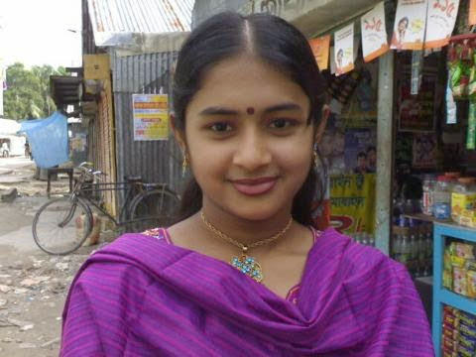
মীনা
(18 – x)টি
x
18 – x = 12
x = 6
কনক

Slide 8
বাস্তব সমস্যার ভিত্তিতে সমীকরণ গঠনের নিয়ম
1। সমস্যার শর্ত মোতাবেক চাহিদা নিরূপণ করা হয়।
২। প্রয়োজনীয় সংখ্যা বোঝানোর জন্য চলক ধরে নিতে হয়।
৩। সম্ভব হলে প্রতিটি উক্তিতে সংশ্লিস্ট চলক যুক্ত করতে হয়।
৪। প্রশ্নের বিভিন্ন অংশ সংযোগ করে সমীকরণ তৈরি করতে হয়।
৫। সমীকরণের সমাধান করে সঠিক উত্তর নির্ণয় করা হয়।
সমীকরণে যে চলক ব্যবহার করা হয় তা শুধুমাত্র সংখ্যার
জন্য, রাশির জন্য নয়।

Slide 9
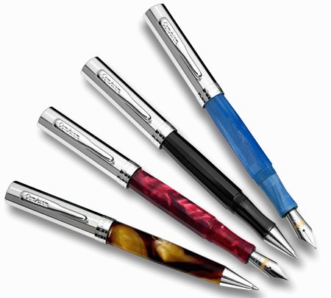
চতুর্থ
প্রথমটি থেকে দ্বিতীয়টি 4 টাকা,
তৃতীয়টি 5 টাকা এবং
চতুর্থটি 6 টাকা বেশি।
কলমগুলোর মোট
মূল্য 55 টাকা।
তৃতীয়
দ্বিতীয়
প্রথম
X টাকা
(X + 4) টাকা
প্রদত্ত তথ্য দ্বারা সমীকরণ গঠন কর।
(X + 5) টাকা
x + x +4 + x + 5 + x + 6 = 55
∴ 4x + 15 = 55
(X + 6) টাকা

Slide 10
পানি
2 : 3
5 : 1
2 : 3 অনুপাতের পূর্বরাশির সাথে কত লিটার পানি যোগ করলে
অনুপাতটি 5 :1 হবে?

Slide 11
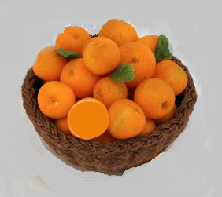
36 টি
মানিকের কাছে যতগুলো কমলা আছে, নয়নের কাছে তার তিনগুণ
কমলা আছে। দুজনের মোট 36টি কমলা আছে। তাদের প্রত্যেকের
নিকট কয়টি কমলা আছে?
x + 3x = 36
or, 4x = 36
∴ x = 9
xটি
3xটি
∴ মানিক = 9 টি এবং নয়ন = 3×9 = 27 টি

Slide 12
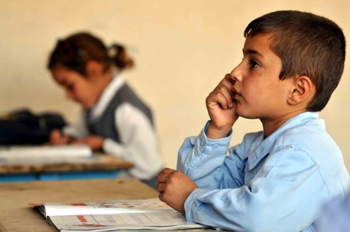
একক কাজঃ সময়ঃ ৫মিনিট
কোন সংখ্যার চারগুণ থেকে ঐ সংখ্যার দ্বিগুণ বিয়োগ করলে
বিয়োগফল 24 হবে?
1। সমস্যা থেকে কী নির্ণয় করতে হবে?
২। অজ্ঞাত সংখ্যাটি কী দ্বারা প্রকাশ করা হয়?
৩। সংখ্যাটির চারগুণ চলকের মাধ্যমে লেখ।
৪। প্রয়োজনীয় সমীকরণটি গঠন কর।
৫। প্রকৃত সংখ্যাটি নির্ণয় কর।

Slide 13
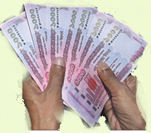
জোড়ায় কাজঃ ১০ মিনিট
• 2টি কলমের দাম যত টাকা তা থেকে 3 টাকা কম হলে
দাম হত 5 টাকার 3 গুণ। এরূপ 4 টি কলমের দাম কত ?
চিন্তা

Slide 14
4
5
6
7
9
47
59
65
84
96
দুইটি ক্রমিক স্বাভাবিক বিজোড় সংখ্যার যোগফল 13 হলে,
সংখ্যা দুইটি নির্ণয় কর।

Slide 15
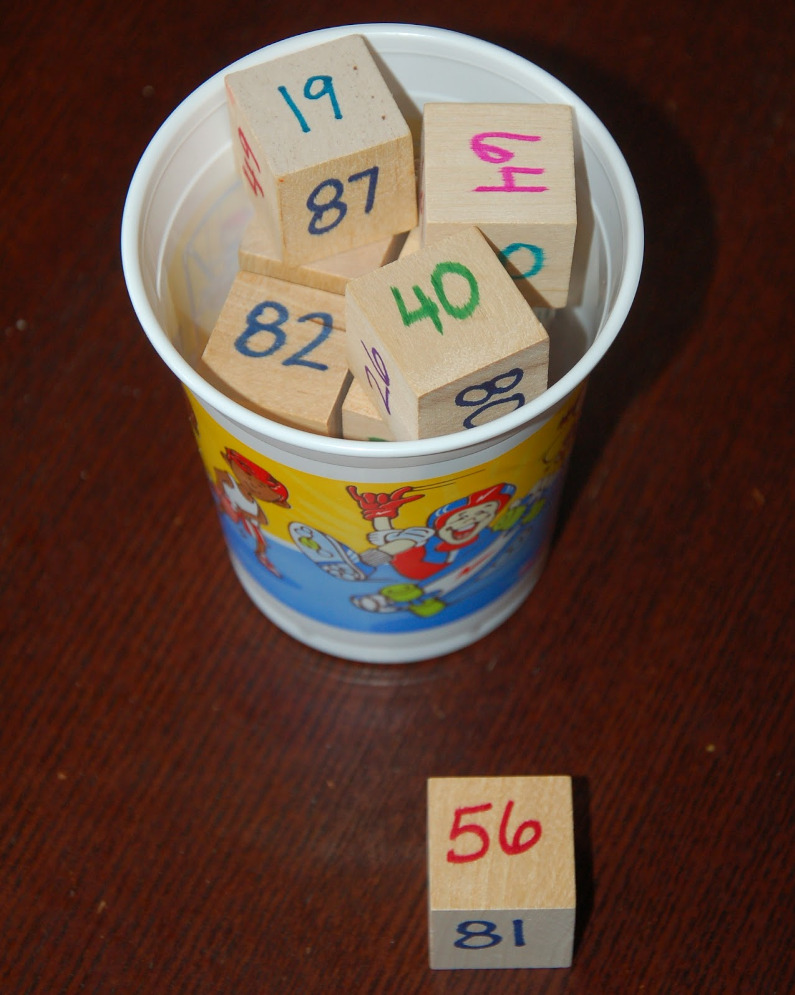
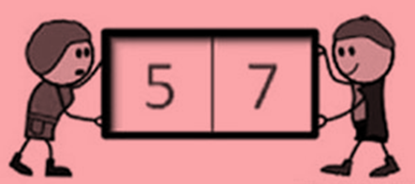
দুই অঙ্ক বিশিষ্ট একটি সংখ্যার দশকের অঙ্ক এককের
অঙ্কের দ্বিগুণ অপেক্ষা 1 বেশি । সংখ্যাটির অঙ্কদ্বয়ের
যোগফল 13 হলে সংখ্যাটি কত?

Slide 16
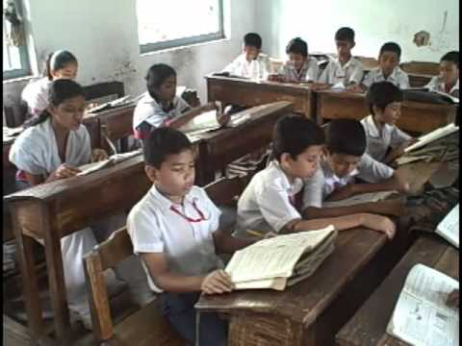
দলীয় কাজঃ ১৫ মিনিট
একটি শ্রেণিতে ছাত্রীসংখ্যা যত, ছাত্রসংখ্যা তার দ্বিগুণ
অপেক্ষা 5 জন বেশি। ঐ শ্রেণির মোট শিক্ষার্থীর সংখ্যা 50 জন।
ক. ছাত্রী সংখ্যা x ধরে ছাত্র সংখ্যা X এর মাধ্যমে প্রকাশ কর।
খ. উপরোক্ত তথ্য দ্বারা সমীকরণ গঠন কর।
গ. উক্ত শ্রেণিতে ছাত্র ও ছাত্রী সংখ্যার অনুপাত কত?

Slide 17
মূল্যায়ন
•1টি খাতার দাম x টাকা এবং1টি কলমের দাম 1টি খাতার দামের দ্বিগুণ।
১। 5টি খাতার দাম কত?
ক. 3x টাকা খ. 4x টাকা গ. 5x টাকা ঘ. 6x টাকা
২। 3টি কলমের দাম কত?
ক. 4x টাকা খ. 6x টাকা গ. 8x টাকা ঘ. 10x টাকা
• দুইটি স্বাভাবিক সংখ্যার যোগফল 24.
3। একটি সংখ্যা 9 হলে, অপর সংখ্যাটি কত?
ক. 12 খ. 15 গ. 18 ঘ. 21
৪। কোন সংখ্যা থেকে5বিয়োগ করলে বিয়োগফল উক্ত24এর অর্ধেক হবে?
ক. 11 খ. 13 গ. 17 ঘ. 22
সঠিক উত্তর পেতে ক্লিক
১
২
৩
৪

Slide 18
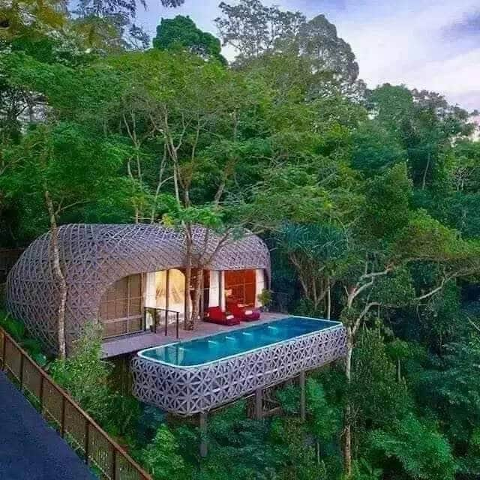
বাড়ির কাজ
একটি আয়তকার ফুলবাগানের প্রস্থ অপেক্ষা দৈর্ঘ্য 2 মিটার বেশি।
বাগানটির পরিসীমা 36 মিটার এবং বাগানটি পরিস্কার করতে
320 টাকা খরচ হল।
ক. বাগানটির প্রস্থ x মিটার ধরে এর পরিসীমা x এর মাধ্যমে লেখ।
খ. বাগানটির দৈর্ঘ্য ও প্রস্থ নির্ণয় কর।
গ. বাগানটির প্রতি বর্গমিটার পরিস্কার করতে কত খরচ হল?

Slide 19
ধন্যবাদ

